Slide 1
Đi học vui sao
Tuần 5
Bài
10
Thời khóa biểu
Luyện tập
Bản quyền : FB Đặng Nhật Linh- https://www.facebook.com/nhat.linh.3557440

Slide 2
Phát triển vốn từ chỉ sự vật (sự vật học sinh có hoặc thấy ở trường.
MỤC TIÊU
Phát triển vốn từ chỉ hoạt động (hoạt động của học sinh ở trường.
4
Đặt câu nêu hoạt động.

Slide 3
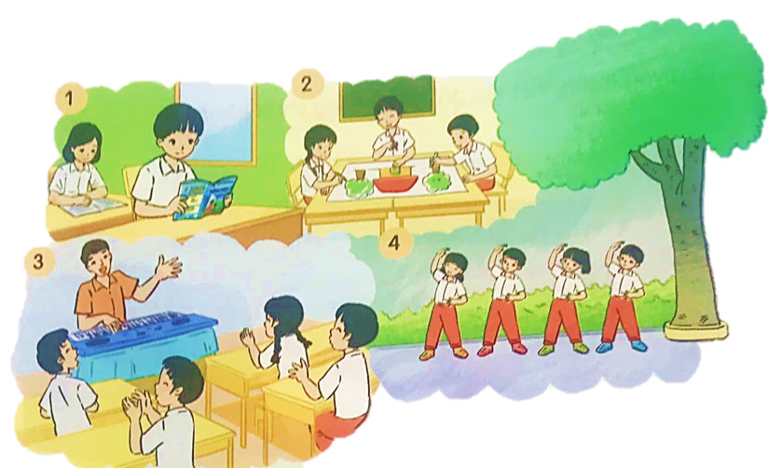
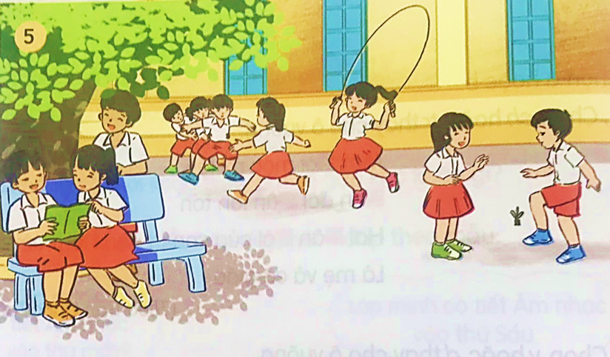
1
Nhìn tranh, tìm từ ngữ
a. Chỉ sự vật.
b. Chỉ hoạt động.
Thảo luận nhóm
Bản quyền : FB Đặng Nhật Linh- https://www.facebook.com/nhat.linh.3557440

Slide 4
Trò chơi
Ai nhanh, ai đúng?
Cách chơi: Mỗi đội gồm 5 thành viên. Lần lượt các thành viên trong nhóm sẽ viết một từ chỉ sự vật(hoạt động) có trong tranh. Kết thúc trò chơi, viết được đúng nhiều từ hơn đội đó sẽ giành chiến thắng.
Bản quyền : FB Đặng Nhật Linh- https://www.facebook.com/nhat.linh.3557440

Slide 5
Tranh | Từ chỉ sự vật |  | Chỉ hoạt động
 | Chỉ người | Chỉ vật
1 | học sinh | bàn, ghế, sách, cử a sổ | đọc sách
2 | học sinh | bàn, ghế, bút, giấy, bảng | vẽ tranh
3 | học sinh, thầy giáo | bàn, ghế, đàn, khăn trải bàn | học hát, đánh đàn
4 | học sinh | cây | tập thể dục
5 | học sinh | cây, dậy, cầu, | nhảy dây, đá cầu, trao đổi, đuổi bắt
Notes:
GV chốt lại đáp án

Slide 6
Tìm thêm một số từ ngữ chỉ sự vật (hoạt động) ở trường học của em?
- Chỉ sự vật: Bảng tin, trống trường, cột cờ, bảng tin, máy tính, máy chiếu,…
- Chỉ hoạt động: giảng bài, đọc bài, viết bài, múa hát, …

Slide 7
2
Đặt một câu nêu hoạt động với từ ngữ vừa tìm được.
- Bạn Minh đang đá cầu.
đá cầu

Slide 8
Dặn dò
Ôn tập cách đặt câu nêu hoạt động.
Xem trước bài sau trang 47.

Slide 9
Tạm biệt và hẹn gặp lại
các con vào những tiết học sau!

